Slide 1
STACK

Slide 2
스택 자료구조
선형구조 : 자료 간의 관계가 1대 1의 관계를 가짐
비선형구조 : 자료 간의 관계가 1대 N의 관계를 가짐(ex : Tree)
스택에 자료를 삽입 / 추출 가능
마지막에 삽입한 자료를 가장 먼저 꺼냄
LIFO : LAST IN FIRST OUT

Slide 3
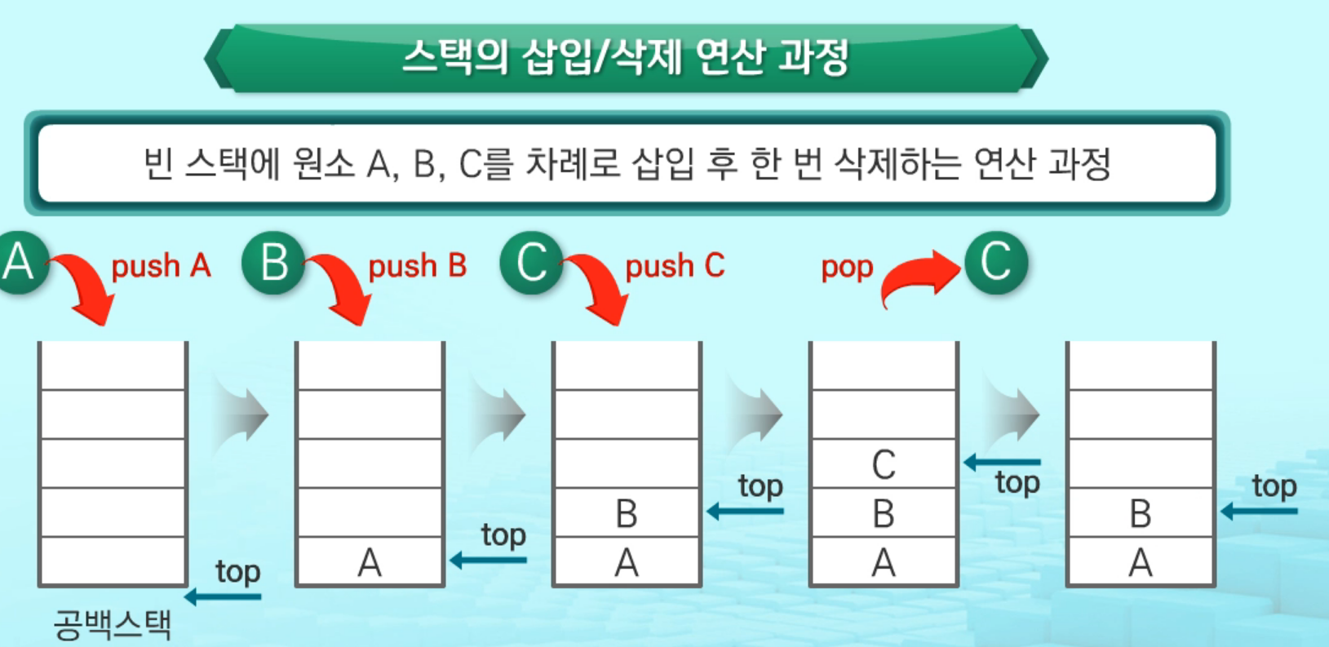
파이썬은 List를 사용해 스택을 구현
스택에 마지막 삽입된 원소의 위치를 top 라고 부름
연산
삽입 : 저장소(스택)에 자료 저장 push라고 부름
삭제 : 저장소에 자료를 꺼냄
삽입자료의 역순으로 꺼냄
pop이라고 부름
isEmpty : 스택이 공백인지 아닌지 확인하는 연산
Peek : 스택의 top에 있는 item(원소) 반환하는 연산

Slide 4
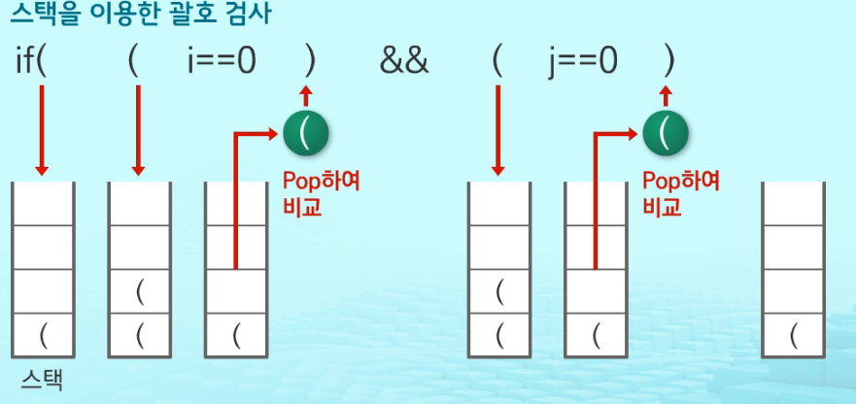

Slide 5
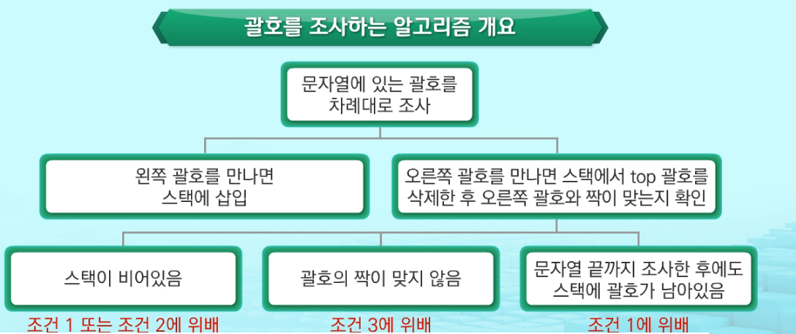

Slide 6
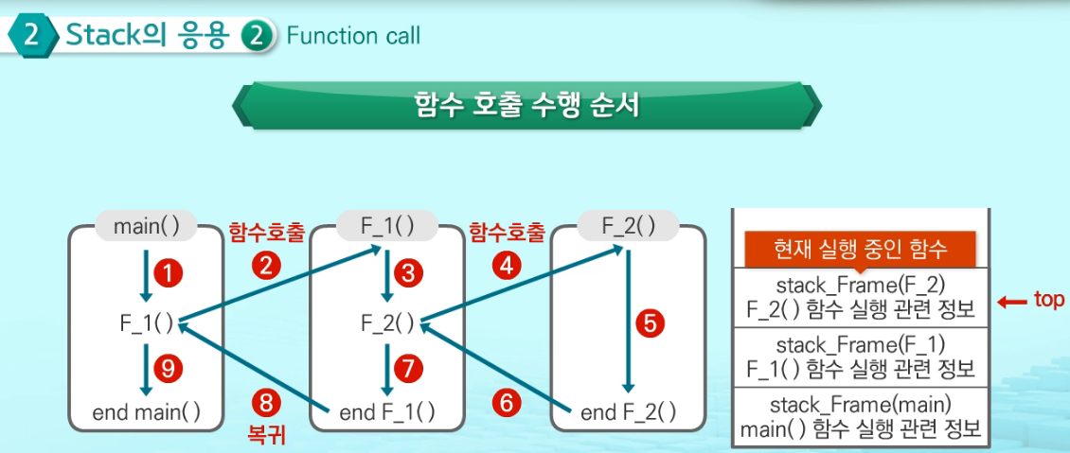

Slide 7
class Stack(list):
def __init__(self):
self.stack = []
def push(self, data):
self.stack.append(data)
def pop(self):
if self.is_empty():
return -1
return self.stack.pop()
def peek(self):
return self.stack[-1]
def is_empty(self):
if len(self.stack) == 0:
return True
return False
if __name__=="__main__":
s = Stack()
s.push(1)
s.push(2)
s.push(3)
print(s.peek()) # 3
print(s.pop()) # 3
print(s.pop()) # 2
print(s.pop()) # 1
print(s.pop()) # -1

Slide 8
Ex) fibonacci
재귀함수 사용시
def fiboni(n):
if n < 2:
return n
else:
return fiboni(n-1)+fiboni(n-2) error - RecursionError: maximum recursion depth exceeded in comparison
## 파이썬에서 재귀함수를 무한정 사용하면 벌어지는 문제를 고려하여 횟수를 1000번으로 제한
Memoization
이전에 계산한 값을 계산하지 않도록
메모리에 저장해서 전체적인 실행속도를
빠르게 하는 기술. <- DP의 핵심!
스택을 기반으로!
def fibo(n):
global memo
if n >= 2 and len(memo) <= n:
memo.append(fibo(n-1)+fibo(n-2))
return memo[n]
memo = [0,1]
# 계산중복을 없엔 알고리즘(Memoization)
print(fibo(500))
139423224561697880139724382870407283950070256587697307264108962948325571622863290691557658876222521294125

Slide 9
괄호 검사
T = int(input())
s = []
for tc in range(1, T+1):
sentence = list(map(str, input()))
s= []
for i in sentence:
if i in "({":
s.append(i)
elif i in "})":
if len(s) == 0:
s.append(i)
break
elif (i == ")" and s[-1] != "(") or (i == "}" and s[-1] != "{"):
s.append(i)
break
else:
s.pop()
if not len(s):
print(f"#{tc} 1")
else:
print(f"#{tc} 0")

Slide 10
반복문자
지우기
T = int(input())
n = 0
for tc in range(1, T + 1):
s = list(map(str, input()))
while True:
if s[n] == s[n+1]:
s.pop(n)
s.pop(n)
n = 0
elif s[n] != s[n+1]:
n += 1
if len(s) == n+1:
break
print(f"#{tc} {len(s)}")

